Slide 1

野生動物を撮影しよう！
国立信州高遠青少年自然の家 ICT活用プログラム
Notes:
このスライドはプログラム「野生動物を撮影しよう！」の導入用に作られたものです。
導入に使う時間は標準で３０分間を想定しており、「ワークシート １日目」と連動しています。
先生方で適宜、参加する児童生徒への問いかけや、簡単なグループワークなどを交えながら導入を行ってください。

Slide 2

自然の家の周りには、
野生動物がたくさんいます！
Q１：どんな動物がいると思いますか？
Notes:
「？」マークのところでいったんスライドを停止してください。
この問いはワークシートの「１．どんな動物がいるか考えてみよう」に連動しています。
子どもたちが考えて、ワークシートに書き込む時間を取り、いくつかの班に発表させてください。

Slide 3

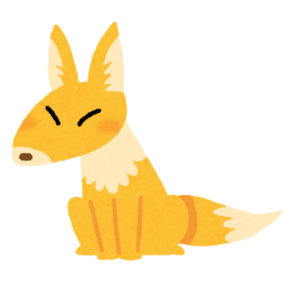

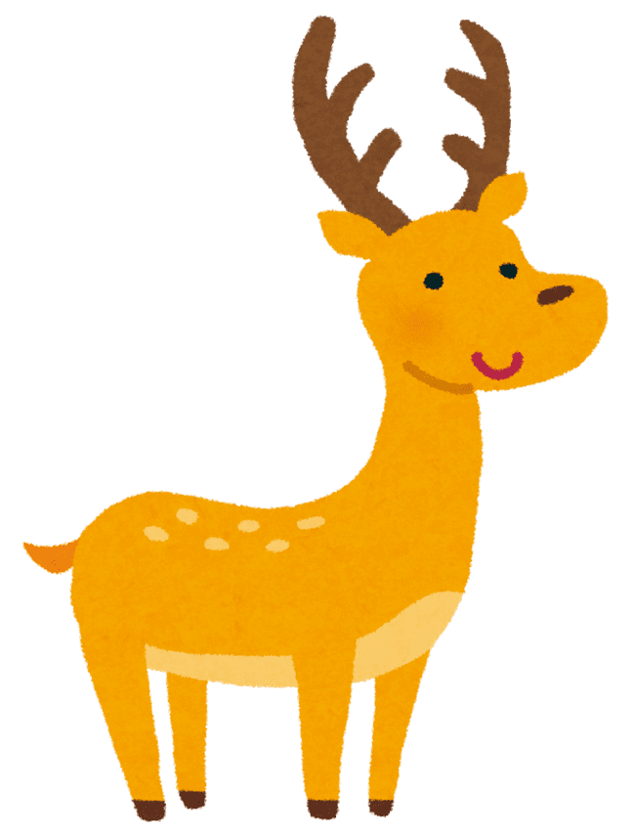



自然の家ではこれらの動物を
見かけることができます。
Notes:
実際に自然の家の周辺に生息している動物たちです。

Slide 4

たくさんの動物がいるはずなのに、
なかなか見かけることができないのは
なぜでしょうか？
動物が現れる時間とその理由を考えてみましょう。
Q2
Notes:
この問いはワークシート「２．」に連動しています。
グループワークで考えさせ、いくつかの班に発表させてください。

Slide 5
昼間に動物を見かけない理由
・夜行性の動物が多いから
・人の気配がすると近づいてこないから
このプログラムではトレイルカメラを
使って夜の動物を観察していきます！
Notes:
主な理由はこの２つですが、子どもたちから違う考えが出てきたら「新しい着眼点」として拾ってください。

Slide 6
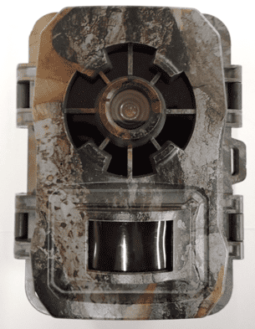
トレイルカメラ
動くものが写った時だけ作動するカメラ
私たちがいない場所や時間に
現れる動物を撮影できる！
Notes:
今回はこのカメラを設置して動物を撮影します。

Slide 7

でも、どこにトレイルカメラを
しかければいいのでしょう？
Q３
動物が通りそうな場所とはどんなところでしょうか？考えてみましょう。
Notes:
この問いはワークシートの「３．動物が通りそうな場所にはどんな痕跡があるか考えてみよう」に連動しています。
時間に余裕があれば「グループワーク⇒発表」をしてください。
時間がなければ、何名かの児童生徒に直接答えてもらってもいいです。
答えは「足跡」「糞」に集約されると思いますが、それだけとも限りません。
木の幹に体や角を擦り付けた跡があったり、えさを食べた痕跡があったり、寝床を作った痕跡があったりもします。
子どもたちから出た多様な意見も拾ってあげてください。

Slide 8


動物が通りそうな場所にはどんな痕跡がのこっているでしょうか？
Q４
こんせき
Notes:
この問いはワークシートの「３．動物が通りそうな場所にはどんな痕跡があるか考えてみよう」に連動しています。
時間に余裕があれば「グループワーク⇒発表」をしてください。
時間がなければ、何名かの児童生徒に直接答えてもらってもいいです。
答えは「足跡」「糞」に集約されると思いますが、それだけとも限りません。
木の幹に体や角を擦り付けた跡があったり、えさを食べた痕跡があったり、寝床を作った痕跡があったりもします。
子どもたちから出た多様な意見も拾ってあげてください。

Slide 9
動物の💩クイズ ！！
ここで！
Notes:
別プリントで、撮影できるかもしれない動物とその痕跡の一覧を配りますので、このスライドはほんの「さわり」程度の内容です。
３種類の糞が出てきますので、クイズ形式でサクサク進めてください。

Slide 10
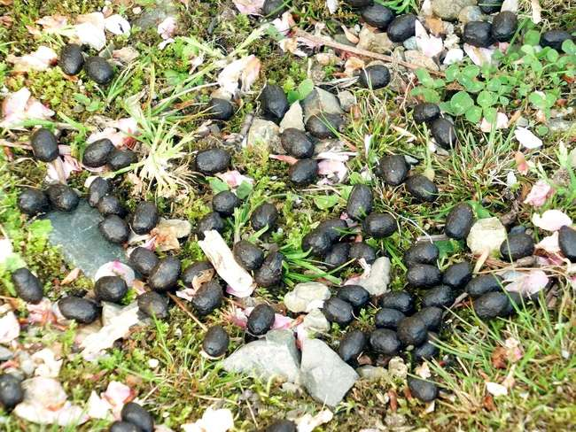
シカ
Notes:
１粒１粒が俵型（クリームコロッケ？）の形をしていて、手のひら１杯くらいのまとまった量があるのが特徴です。

Slide 11
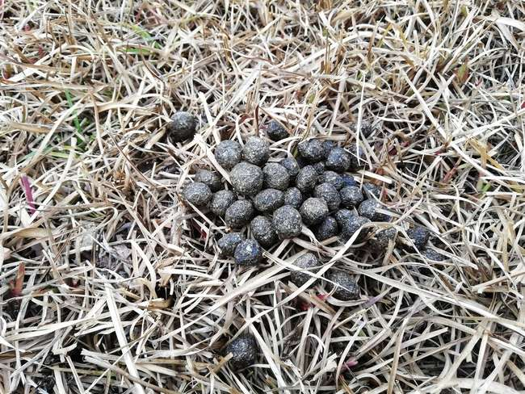
ウサギ
Notes:
シカの糞に似ていますが、まん丸に近く、量は少ないです。

Slide 12
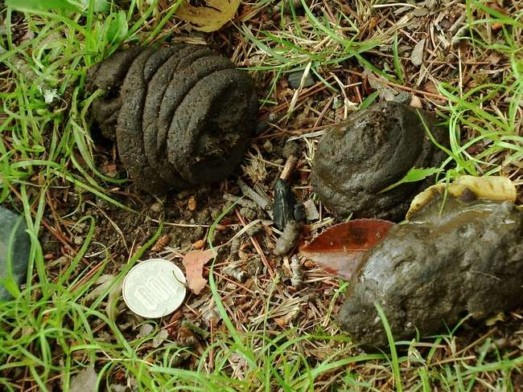
イノシシ
Notes:
コロコロではなく、べちゃっとしています。
動物の足跡については、動物一覧のプリントを参照してください。

Slide 13
出発前に確認しよう
①トレイルカメラの使い方
②活動エリア・集合場所・集合時間
③動物の種類と、それぞれの痕跡
④安全に活動するために気を付けること
Notes:
それぞれに対応するプリントが１枚ずつありますので、ご活用ください。

Slide 14
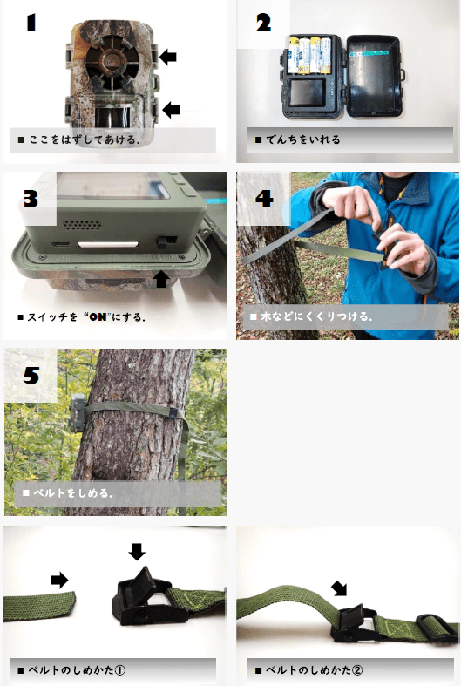
①トレイルカメラの使い方

Slide 15
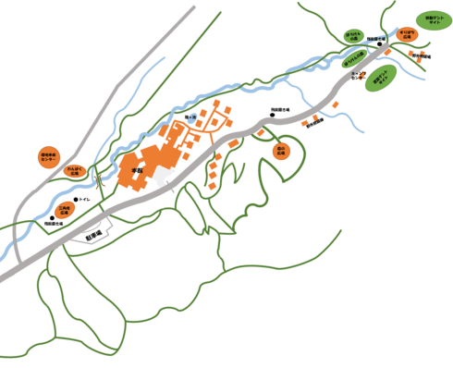
②活動エリア・集合場所・集合時間
Notes:
実際の活動エリアは、事前のプログラム調整で決定します。活動範囲に赤丸を移動させて、児童生徒へ示してください。

Slide 16
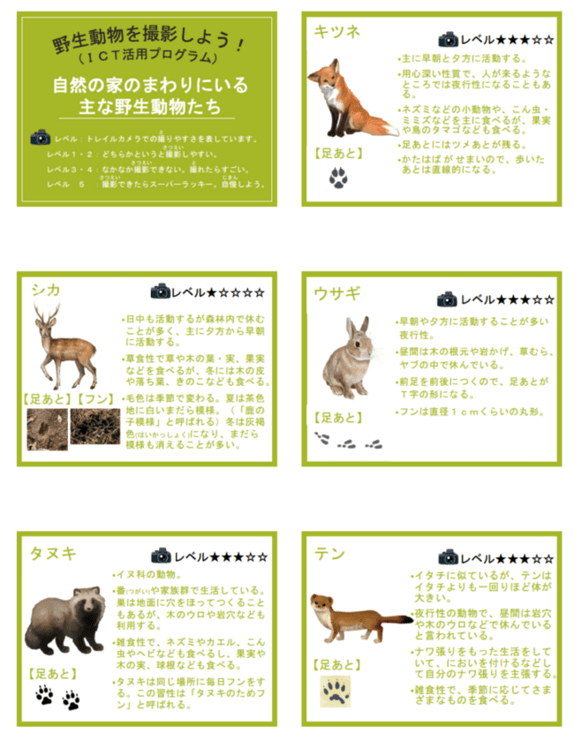
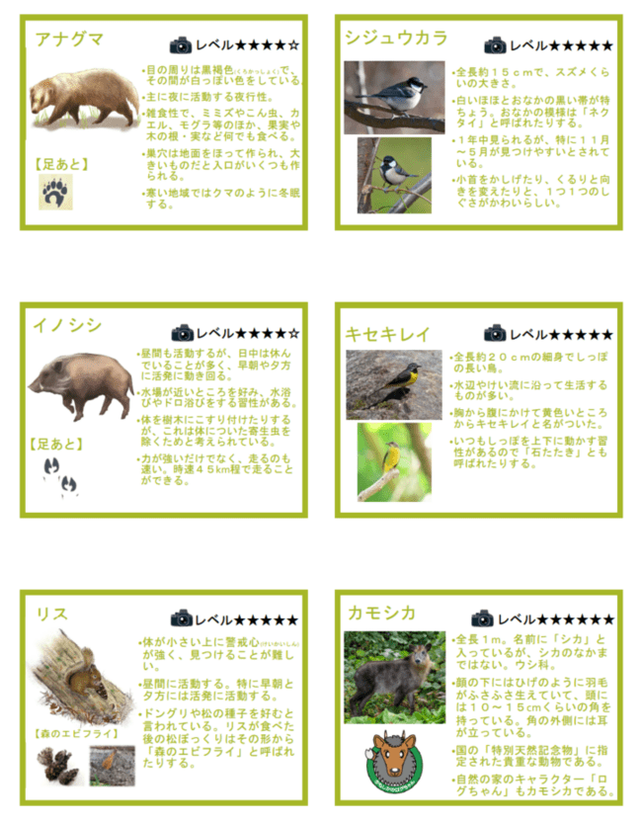
③動物の種類とそれぞれの痕跡
Notes:
同じ内容の資料を用意しています。子どもたちに配ってあげてください。動物たちの特徴や性質について書かれているので、学習にもなりますし、探すときのヒントとしても使えます。

Slide 17
④安全に活動するために気を付けること
①歩道から外れて歩かないようにする
・草木がおいしげっているところには入らない
・がけには近づかない
②カメラを取りつける時に木のとげに気を付ける
③動物を見かけてもおいかけないこと
④ツタウルシにはさわらないようにする
Notes:
撮影ポイントとして良くても、足元が悪く危ない場所というのはあります。出発する前に、子どもたちへセーフティトークをしてください。
①森の中には歩道が整備されています。道を外れると草木が生い茂ったヤブや、急な坂・崖も多くあります。カメラポイントとの兼ね合いもありますが、奥深くまで入らないようにしましょう。
②木に括り付けることが想定されます。木の幹に触る際はとげが手に刺さらないように注意が必要です。
③日中でも森の奥では動物に出会うこともあります。動物たちは基本逃げると思いますが、危険を察知した場合は攻撃してくることもあります。決して追いかけず、距離をとりましょう。
④次のページで詳細を見せます。漆の仲間で、触るとひどくかぶれます。触らないように注意が必要です。

Slide 18
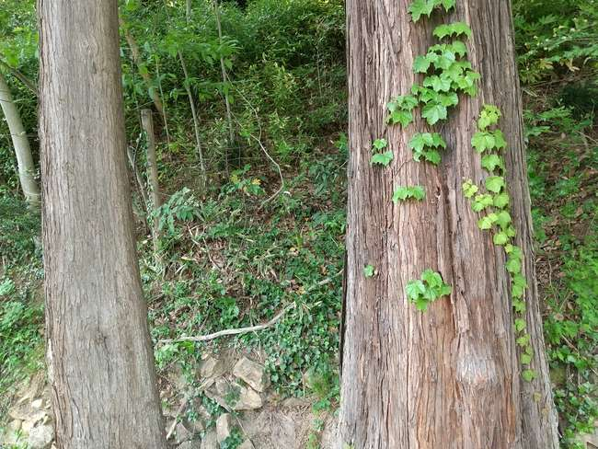
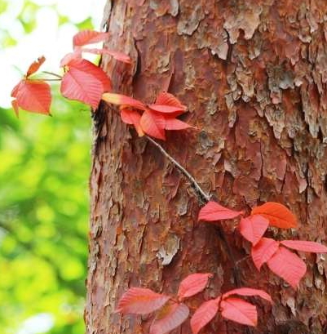
④安全に活動するために気を付けること
※秋はきれいな赤色をしています。
ツタにまかれている木には近づかないようにしよう！
Notes:
普通のツタもありますが、ツタウルシとの見分けをすぐに行うのは難しいと思います。
活動中は「ツタが巻いている木は触らないようにしよう」という共通認識を持たせると良いと思います。

Slide 19
注意！
約束の時間までに戻ってきましょう
活動エリアを出ないようにしましょう
Notes:
集合場所と時間を設定してください。
次の活動にスムーズに移るために、学習室以外の場所でも構いません。
また、地図を示して、活動エリアの説明を行ってください。
先生方で適宜、子どもたちが活動エリアから迷い出ないよう、要所にお立ちください。

Slide 20
それでは、
トレイルカメラを仕掛けてきましょう！
動物の痕跡を探しながら
想像力を働かせながら

